Slide 1

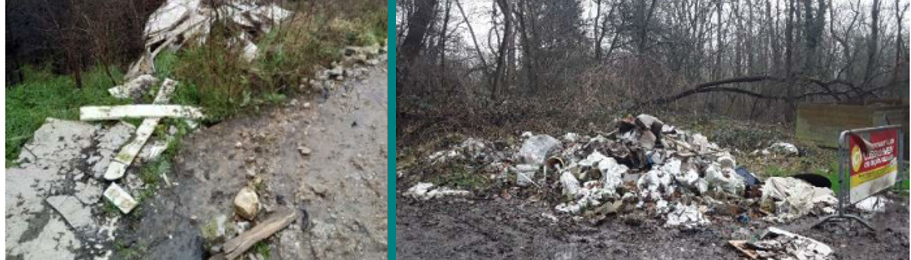
Collecte et traitement des dépôts sauvages
sur une partie du territoire de la
CARPF
REUNION MENSUELLE
30 JUILLET 2025

Slide 2
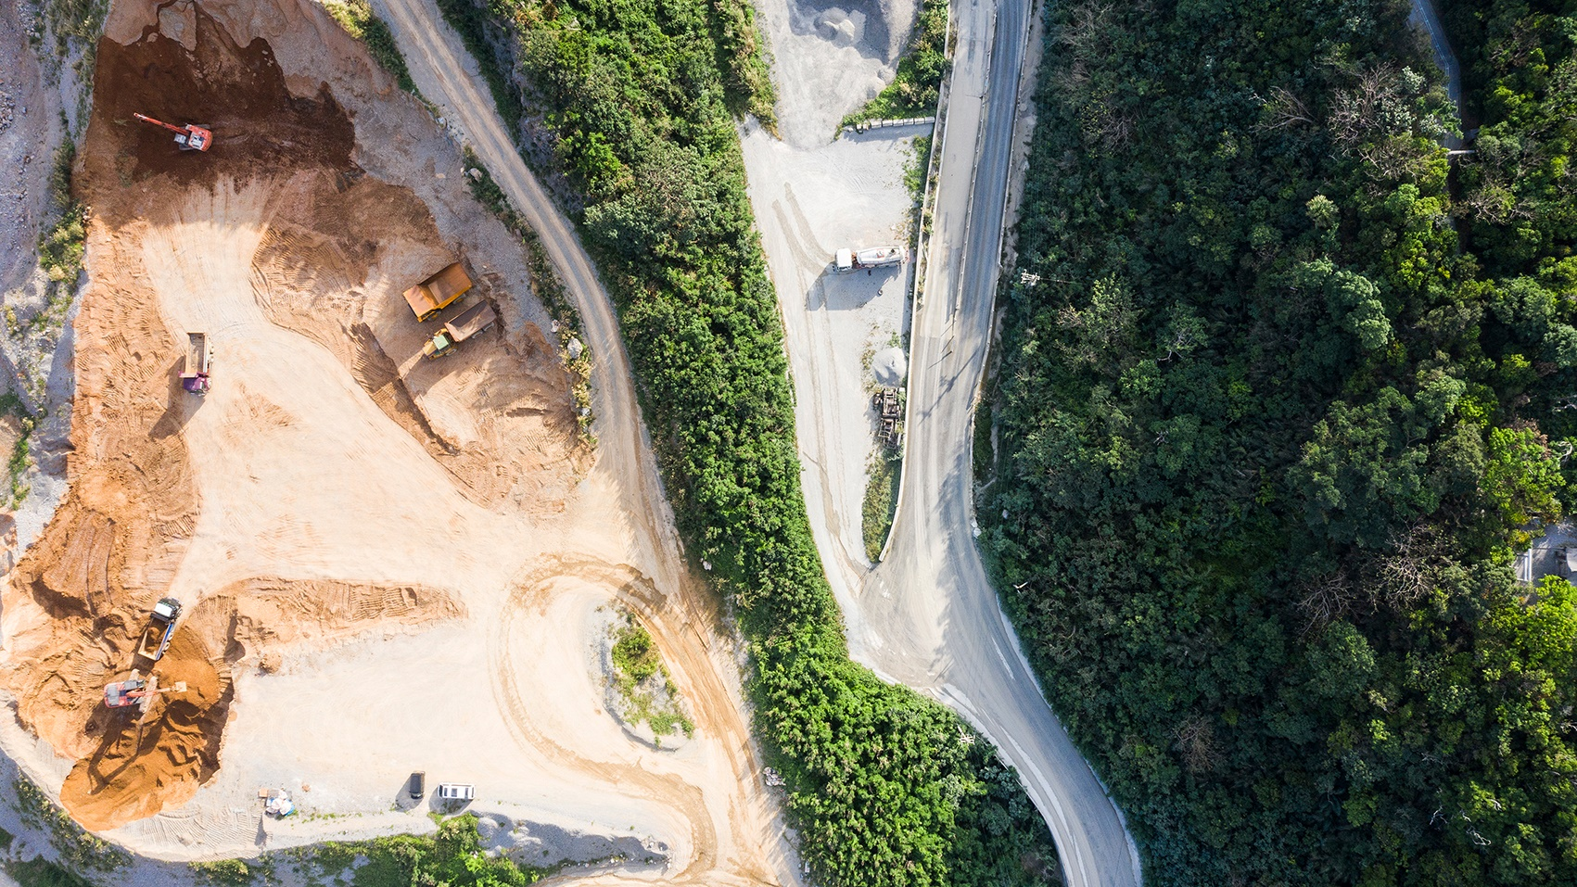
Sommaire:
1- Les modalités du marché
2- Bilan du 1er trimestre
3- TGAP
4- Point financier
5- Annexes

Slide 3
1.
Les modalités du marché

Slide 4


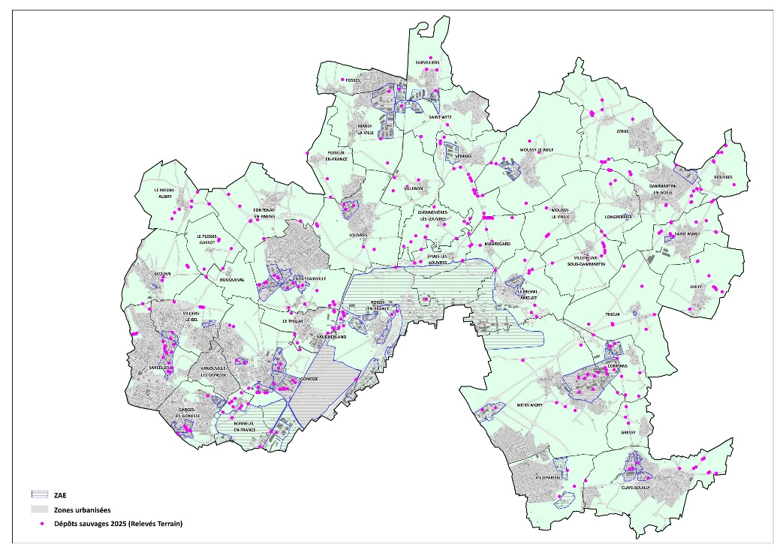
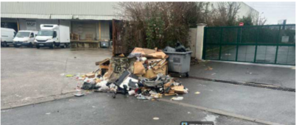
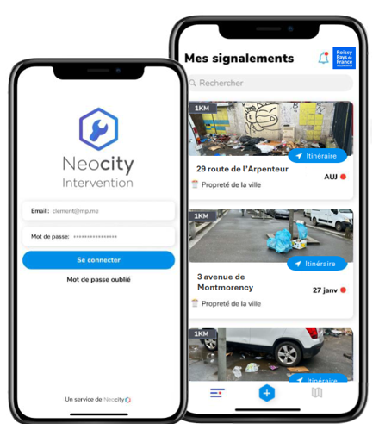

1/Les modalités du marché
Accompagne, réceptionne et valide
les demandes d’intervention
des communes
Supervise la prestation de collecte des
dépôts sauvages
sur le territoire de la CARPF
Prestataire spécialisé réalisant la prestation
de collecte des dépôts sauvages
Un phasage du marché - 2 types de prestations:
Opération « Coup de Propre »:
Durée de 6 mois
Début : 05/05/2025
Nouvelles demandes :
Durée: 1 an renouvelable 1 fois
Début : 03/06/2025
Collecte des 400 dépôts
sauvages identifiés (rapport du 08/04/2025)
Collecte sur signalement
via l’application mobile NEOCITY

Slide 5
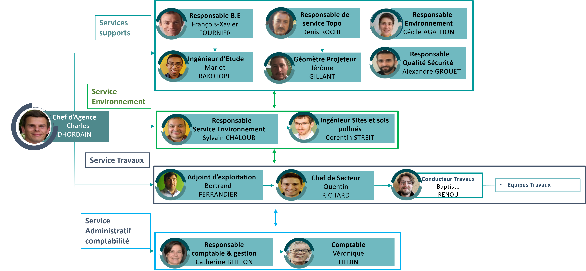
Notre Organisation d’Agence

Slide 6
2.
Bilan du 1er trimestre

Slide 7
2-1/ Prestations réalisées : coups de propre
Collectes en quelques chiffres au 22/07/2025:
Désignation | Nombre | Pourcentage
Dépôts enlevés | 190 | 47%
Dépôts différés (amiantes, mauvaises adresses etc.) | 123 | 31%
Dépôts non traités | 87 | 22%
TOTAL | 400 | 100%
Dépôts enlevés par ramassage manuel | 125 | 65%
Dépôts enlevés par camion grappin | 65 | 35%
TOTAL | 190 | 100%

Slide 8
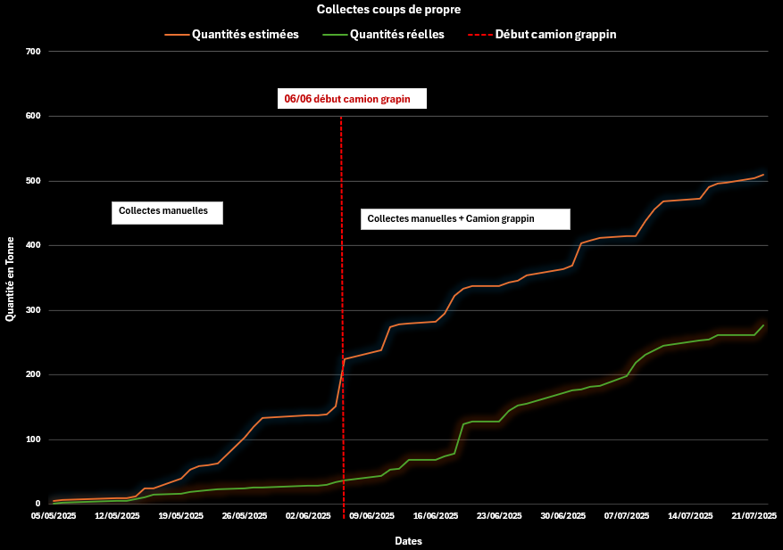
2-1/ Prestation réalisées : coups de propre

Slide 9
2-1/ Prestations réalisées : ordre de service
En quelques chiffres au 22/07/2025
Désignation | Nombre | Pourcentage
Terminés | 28 | 30%
En cours | 46 | 50%
SIGNALEMENTS ATTRIBUES | 74* | 100%
Quantités colletées (T) | 40
* : 91 signalements demandés

Slide 10
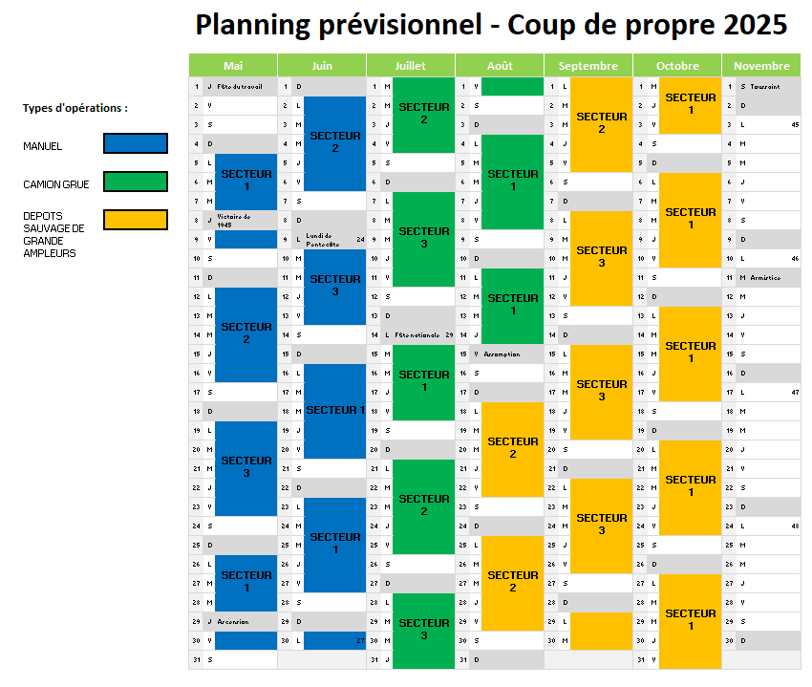
2-2/ Planning prévisionnel

Slide 11
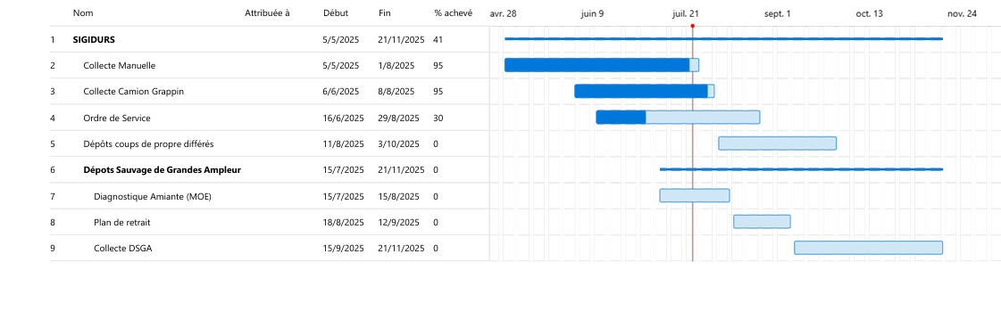
2-2/ Planning d’exécution

Slide 12
2-3/ Moyens humains et matériels
136 T en cours de tri
MATERIEL
PERSONNEL
Minipelle + Pelle + pince de tri
DIS ET DIB
4 agents de sur-tri
2 compagnons pour les collectes manuelles
Camion grue
9 bennes étiquetées
Véhicule utilitaire 3,5T
DECHETS DANGEREUX
PETITS FLUX
COLLECTES
Bacs de rétention
Big bag 1 m3
320 T ( CP + OS)

Slide 13
2-3/ Moyens humains et matériels
Plâtre + pneu +encombrants

Slide 14
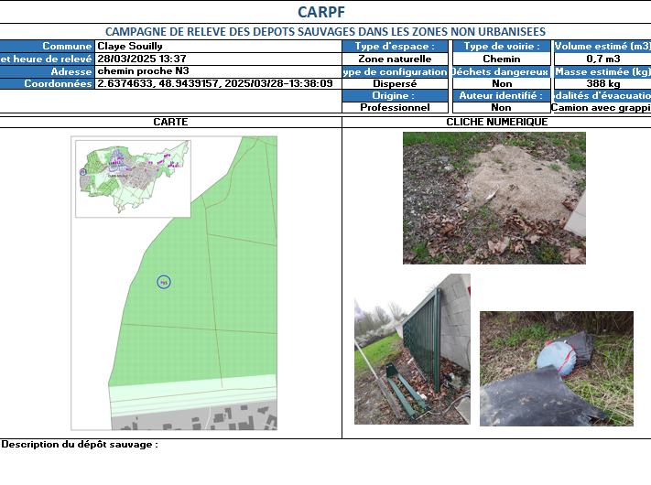
2-4/ Difficultés rencontrées
  Mauvaises adresses
Désignation | Nombre | Pourcentage
Dépôts absents ou adresses incohérentes | 58 | 14%
Total | 400 | 100%
Position signalée
Position réelle

Slide 15
2-4/ Difficultés rencontrées
  7 Dépôts situés en propriétés privées
Déchets situés à la FFF

Slide 16
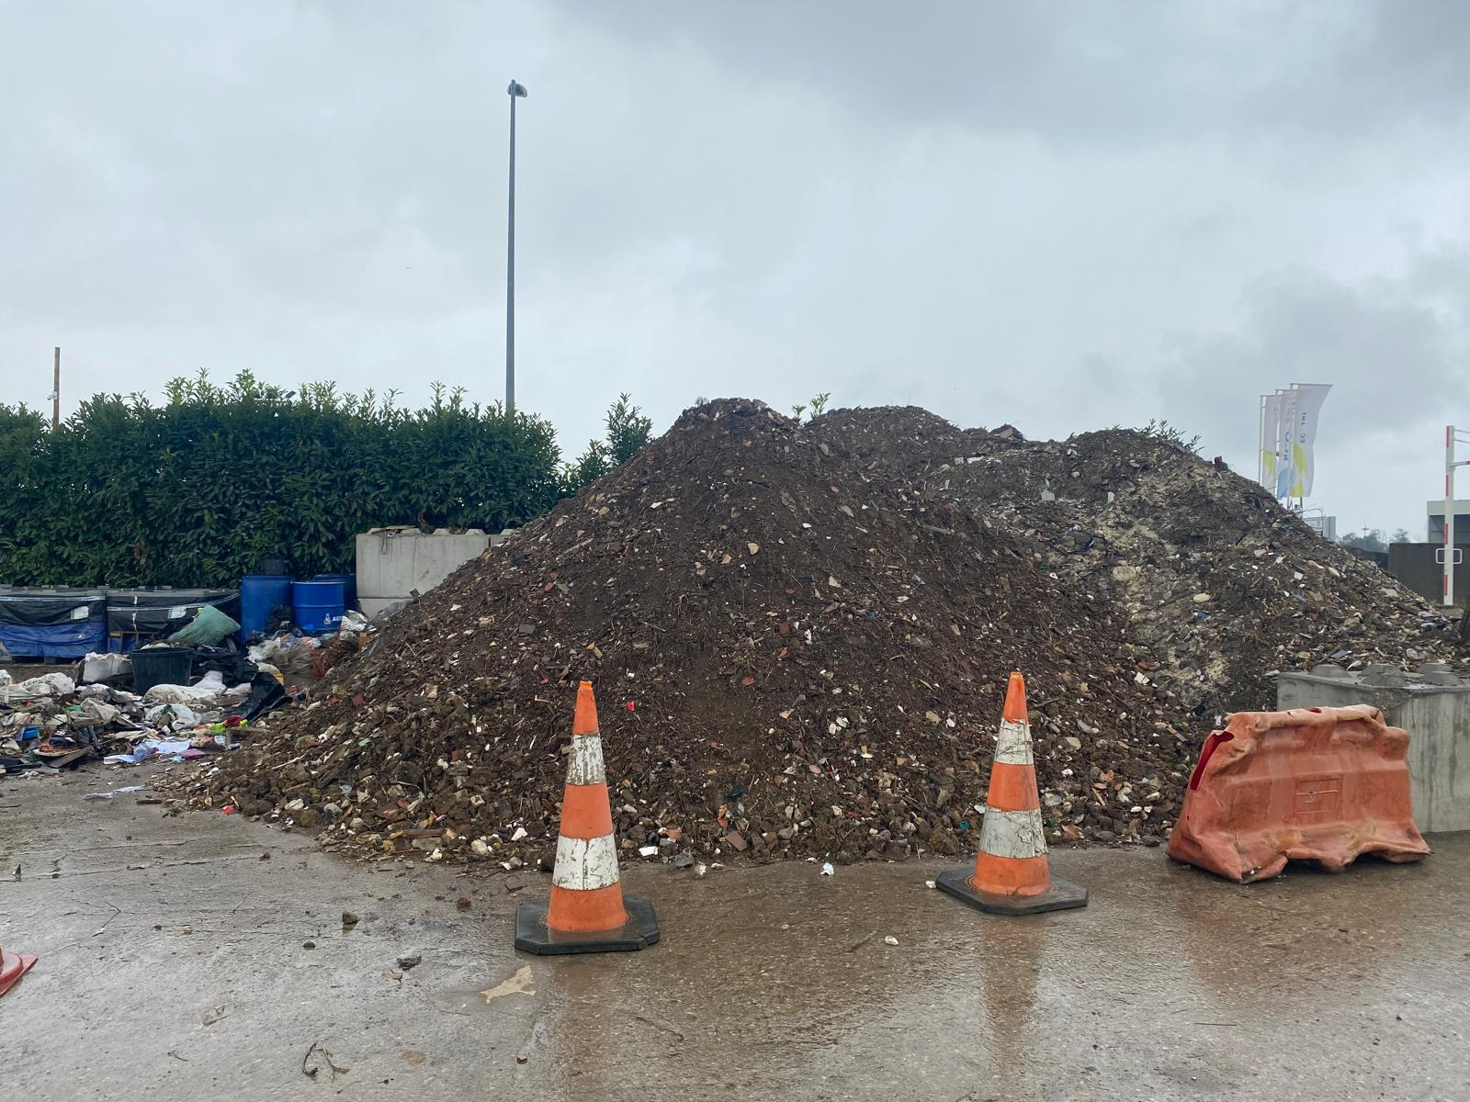
2-4/ Difficultés rencontrées
  Déchets résiduels

Slide 17
3.
TGAP

Slide 18
3-1/ TGAP
Catégorie de déchets | Montant unitaire TGAP Valorisation énergétique | Montant unitaire TGAP Stockage | Unité
DIB | - | 65* | €/T
Déchets de chantier | - | 65* | €/T
Encombrants | - | 65* | €/T
Huile | 14,91 | 29,81 | €/T
Acides, bases, solvants, solides pâteux, produits phytosanitaires, aérosols, carburants | 14,91 | 29,81 | €/T
Déchets toxiques spécifiques (mercure etc.) | 14,91 | 29,81 | €/T
DASRI et produits de laboratoire (molécule chimique, médicaments, etc.) | 14,91 | 29,81 | €/T
Tubes Fluorescents | 14,91 | 29,81 | €/T
* : Majoration 5€ pour dépassement objectif annuel en 2025
* : Majoration 5-10€ pour dépassement objectif annuel en 2026

Slide 19
4.
Point financier

Slide 20
4-1/ Facture 1er trimestre
Factures cumulées au 31/07/2025
  190 coups de propre réalisés
  28 OS réalisés
Désignation | Montant | Pourcentage
Coups de propre | 190 458 € | 12,6%
Ordres de service | 20 640 € | 1,4%
Montant du marché | 1.500.000 €
Notes:
Non inclus : Déchets en cours de tri (136T)

Slide 21
4-2/ Reste à facturer
Estimation du reste à facturer du 01/08/2025 au 31/06/2026
  9 mois d’opération
  Base de 14 OS par mois
  210 dépôts coups de propres restants y compris l’amiante
Désignation | Montant HT
Facture coups de propre hors amiante | 280 k€
Facture coups de propre amiantés* | 750 k€
Factures OS hors amiante | 100 k€
Estimation Reste à Facturer | 1130 k€
Factures au 31/07/2025 | 211 k€
Montant total marché | 1341 k€
* : Estimation en attendant résultats ISODIAG.
Notes:
Prévision dépôts coups de propre amiantés : 150

Slide 22
5.
Pour insérer une image :
- Supprimer l’image de fond présente actuellement
- Importer l’image ou la faire glisser dans la zone prévue
- Sélectionner le visuel puis le mettre en arrière-plan
- Le cas échéant, ajuster le cadrage dans Format de l’image
Annexes

Slide 23
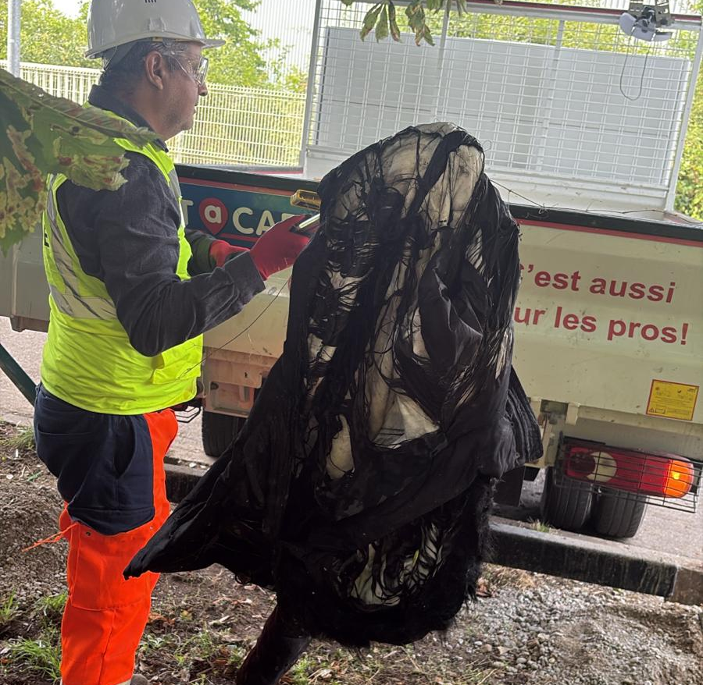
Intervention manuelle

Slide 24
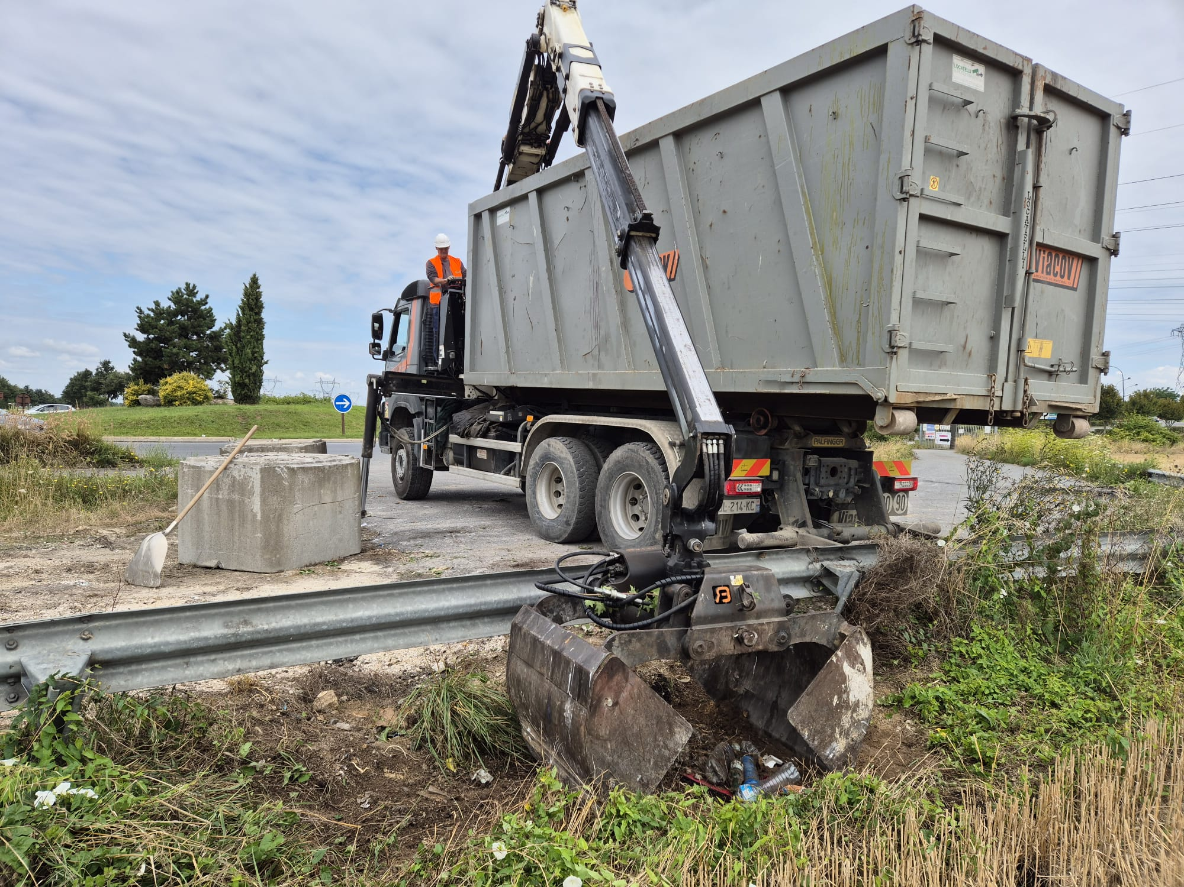
Intervention par camion grappin

Slide 25
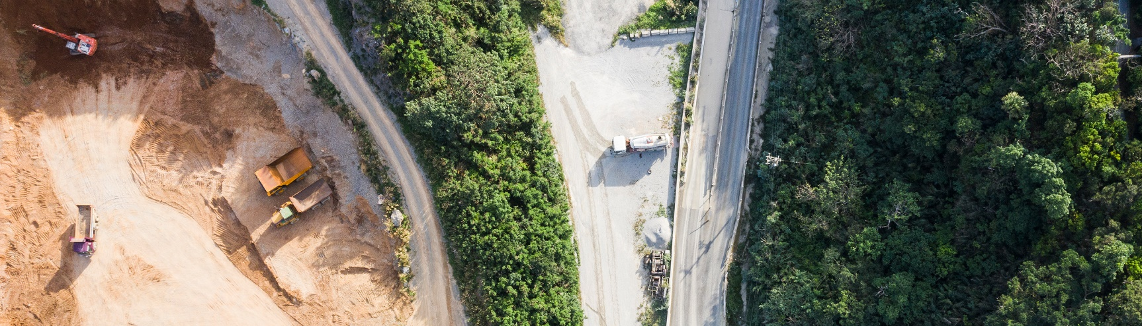
Pour insérer une image :
- Supprimer l’image de fond présente actuellement
- Importer l’image ou la faire glisser dans la zone prévue
- Le cas échéant, ajuster le cadrage dans Format de l’image
- Sélectionner le trait vertical et le replacer au premier plan
Nous vous remercions toutes et tous, pour votre attention

